Slide 1
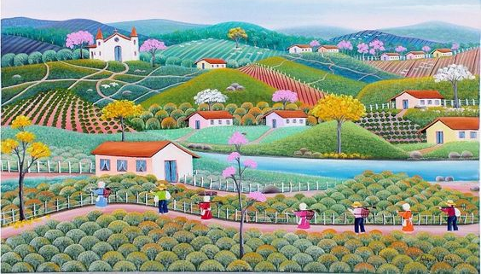
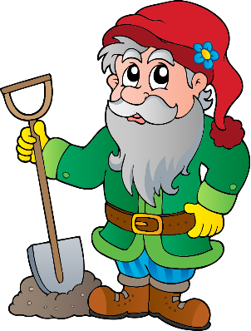





Slide 2


MỤC TIÊU
1) Nêu những nguyên nhân dẫn đến rừng bị tàn phá.
2) Nêu tác hại của việc phá rừng.

Slide 3
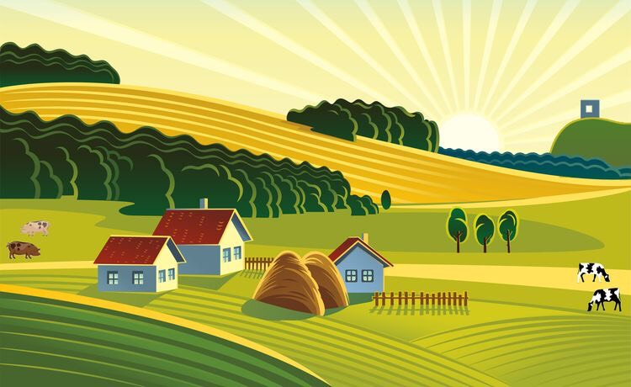

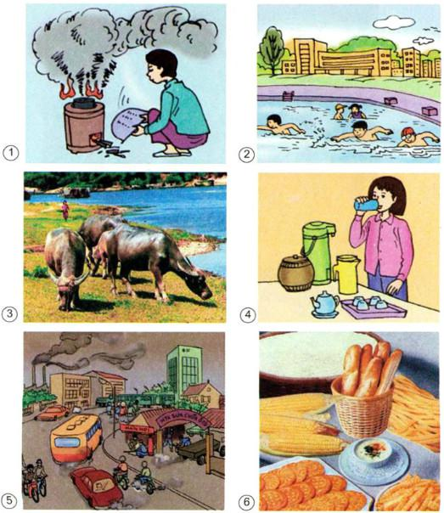


Slide 4

MÔI TRƯỜNG CHO | MÔI TRƯỜNG NHẬN
- Thức ăn - Nước uống, nước dùng trong sinh hoạt, sản xuất - Chất đốt - Rừng Các loài động vật quý hiếm - Biển, sông, suối | - Phân, rác thải - Nước thải Khói, khí thải Đốt rừng, chặt cây. Săn bắt động vật. Đánh bắt cá, nước thải, chất thải

Slide 5
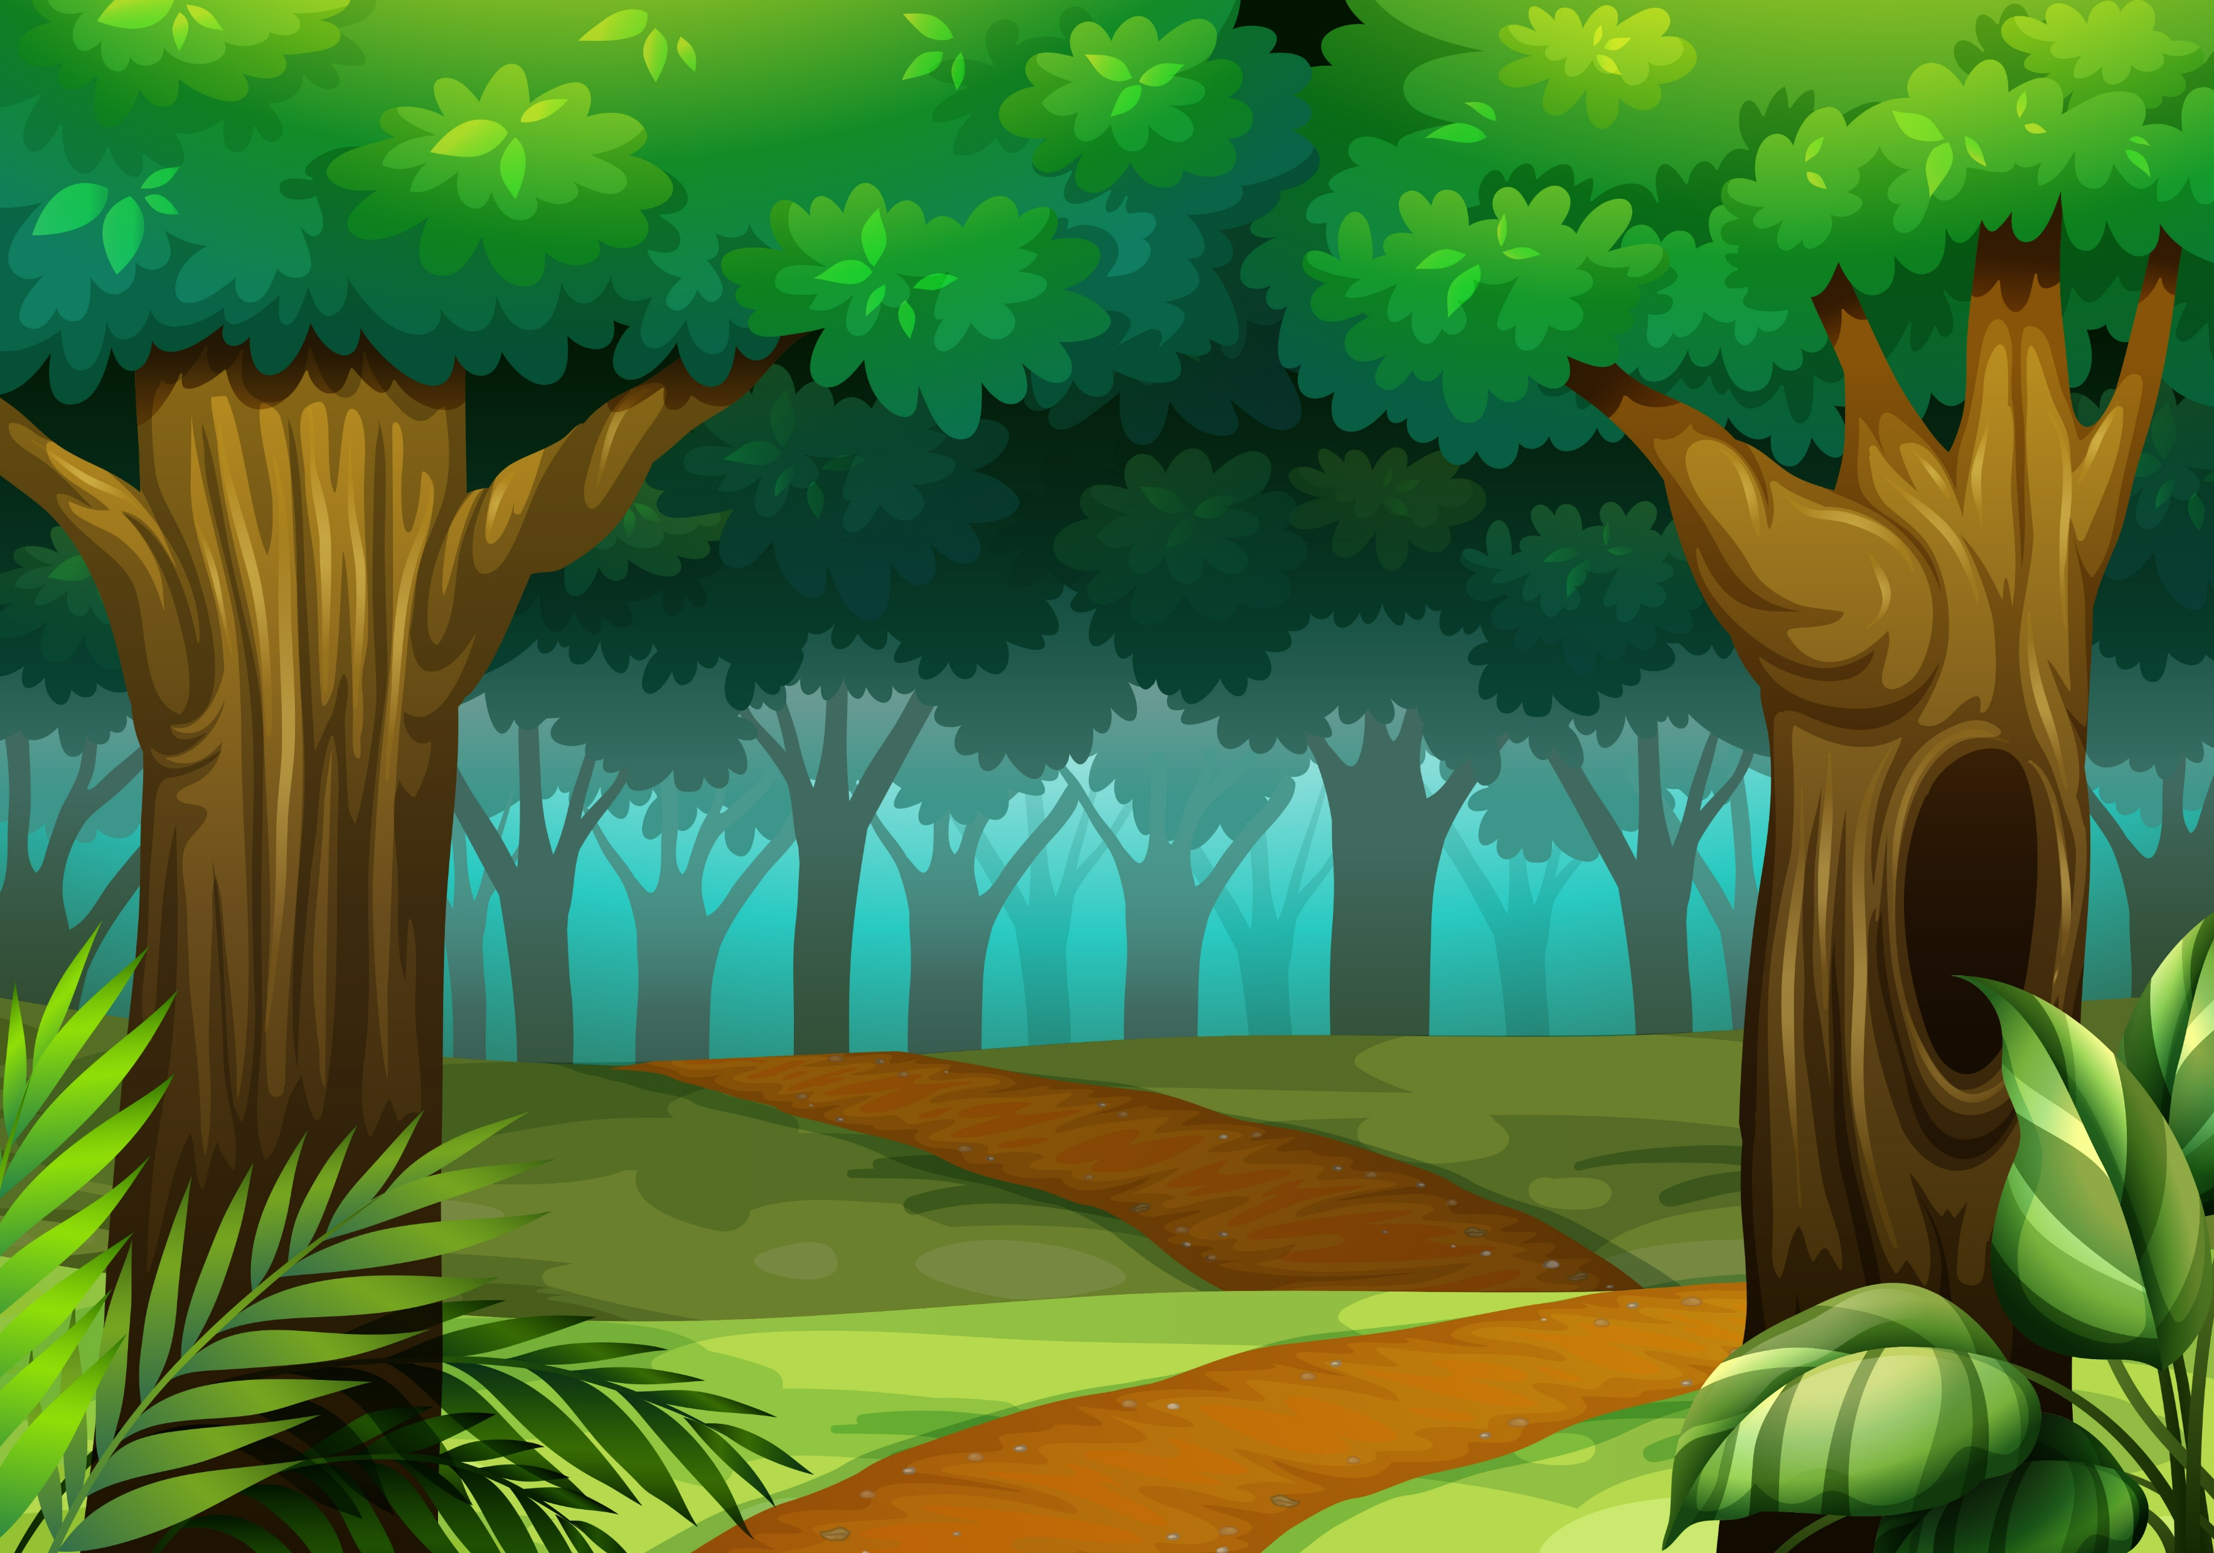

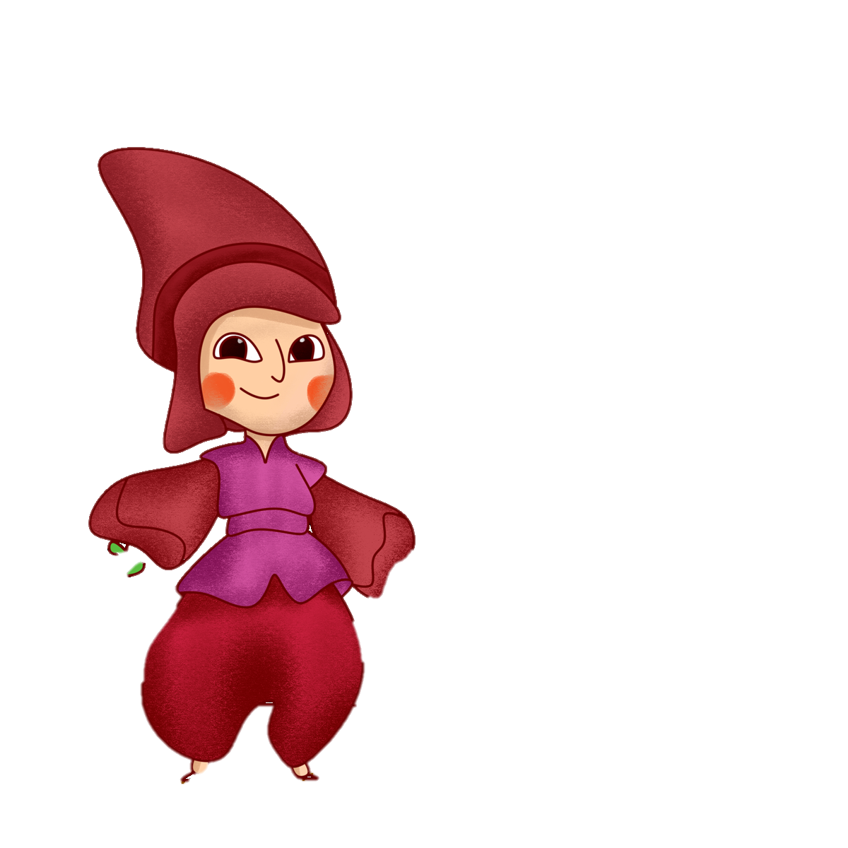


HOẠT ĐỘNG 1
Nguyên nhân dẫn đến rừng bị tàn phá

Slide 6

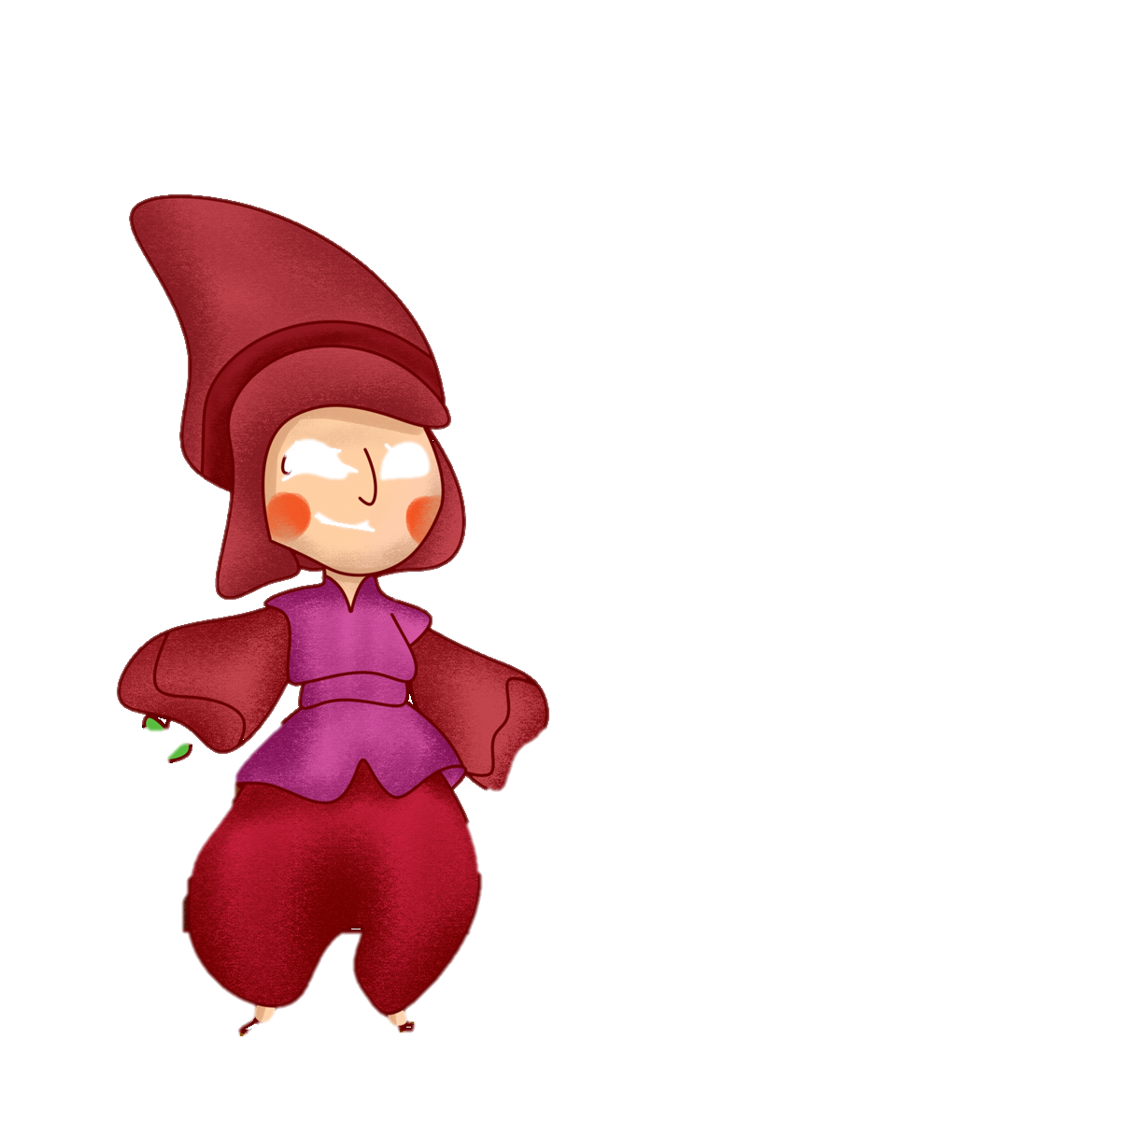

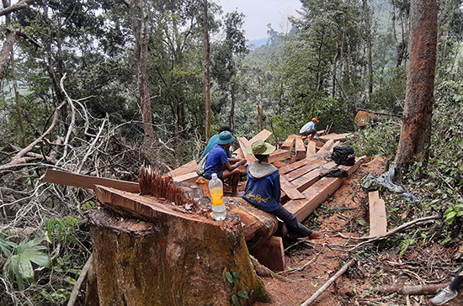
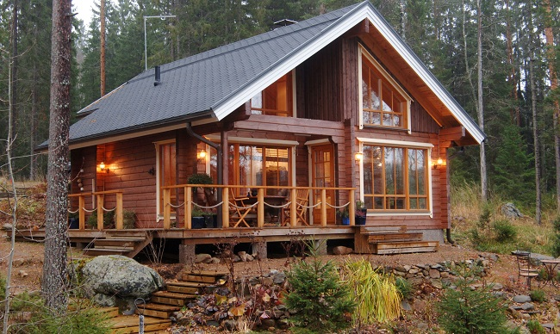
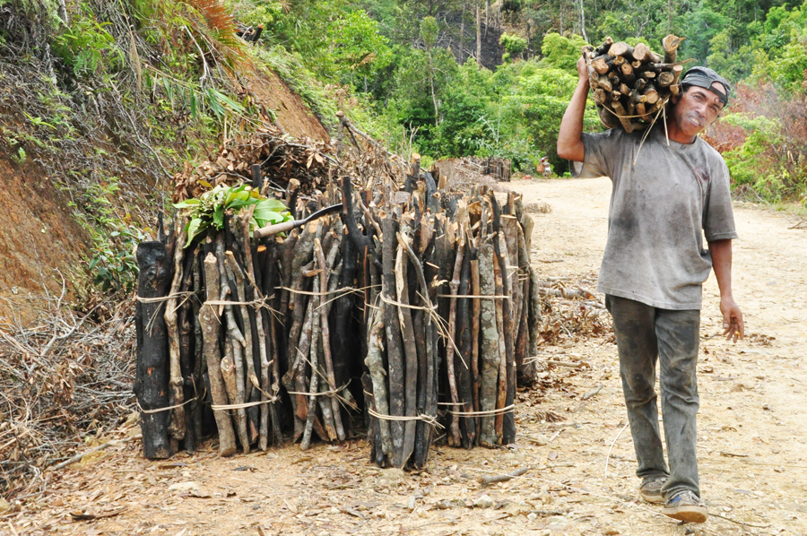
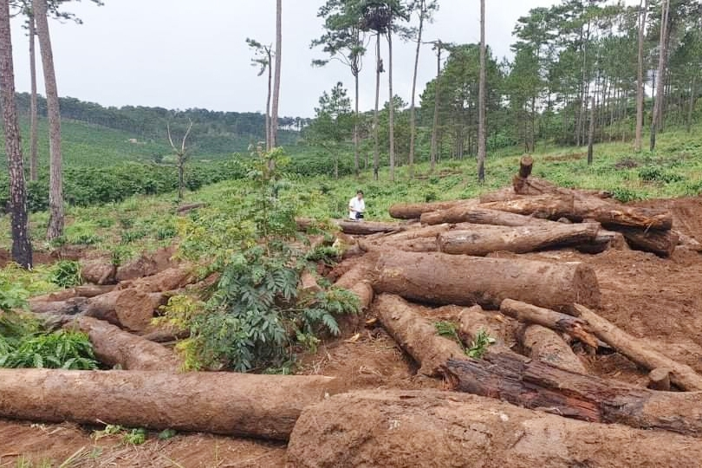
Quan sát các hình dưới đây, cho biết con người khai thác gỗ để làm gì?
Đóng đồ đạc
Xây nhà
Lấy chất đốt
Mở rộng diện tích đất

Slide 7
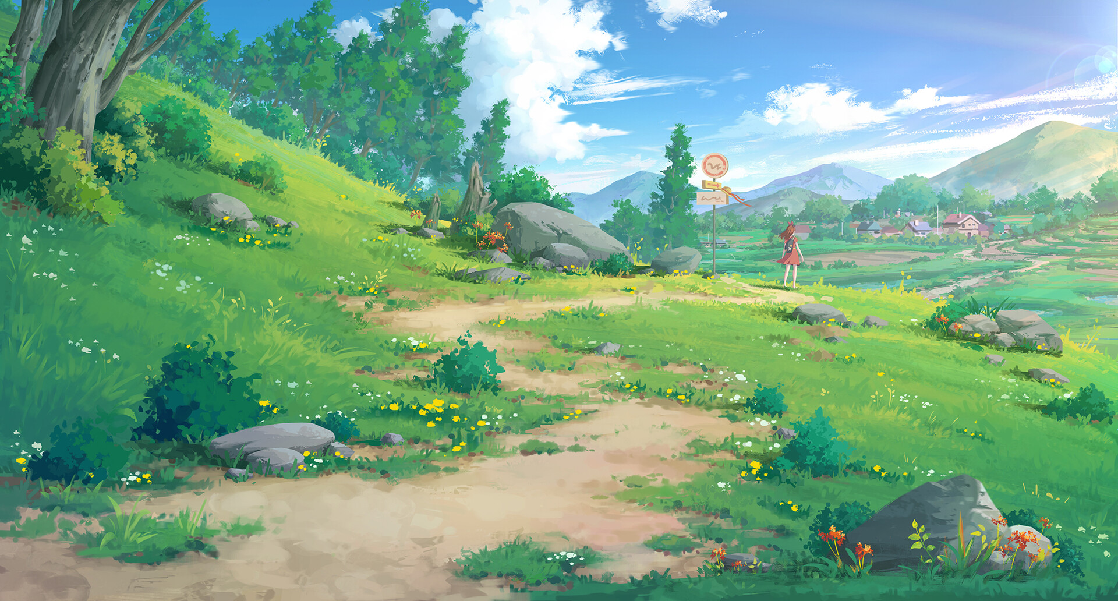

1) Đốt rừng làm nương rẫy
2) Chặt cây lấy gỗ
3) Đóng đồ dùng gia đình
4) Lấy đất làm nhà, làm đường,…

Slide 8


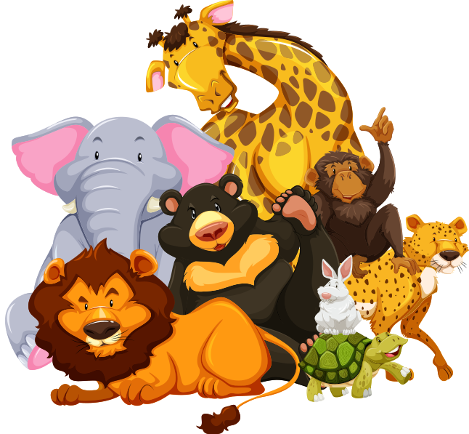
HOẠT ĐỘNG 2
Tác hại của việc phá rừng

Slide 9
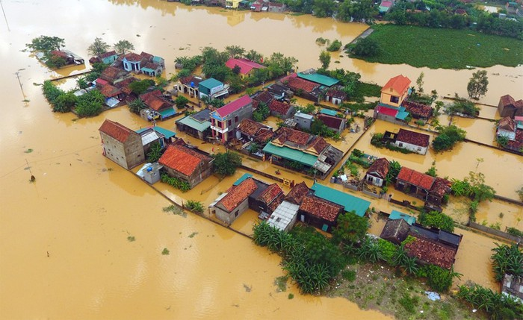
Lũ lụt

Slide 10
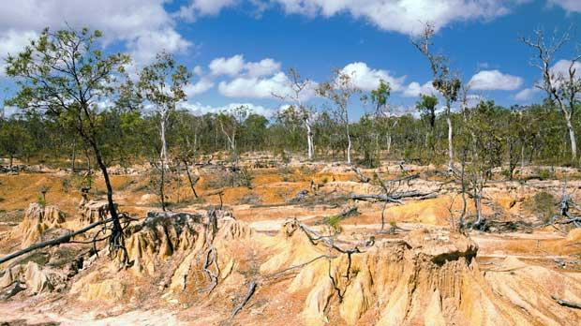
Đất bị xói mòn

Slide 11
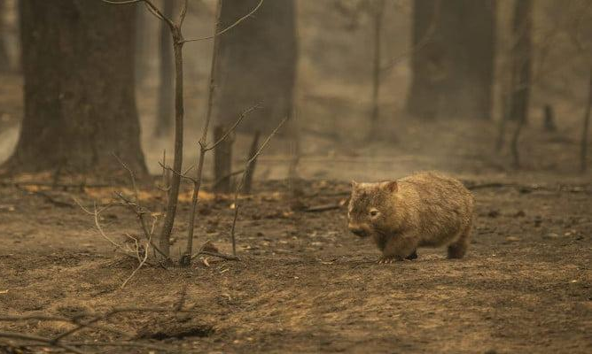
Động vật bị tuyệt chủng

Slide 12
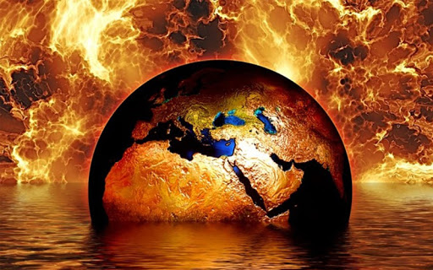
Hiệu ứng nhà kính

Slide 13

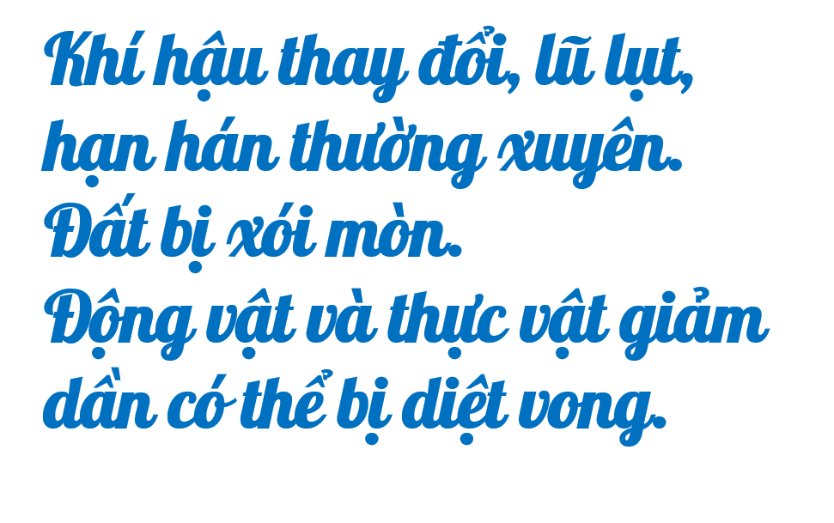
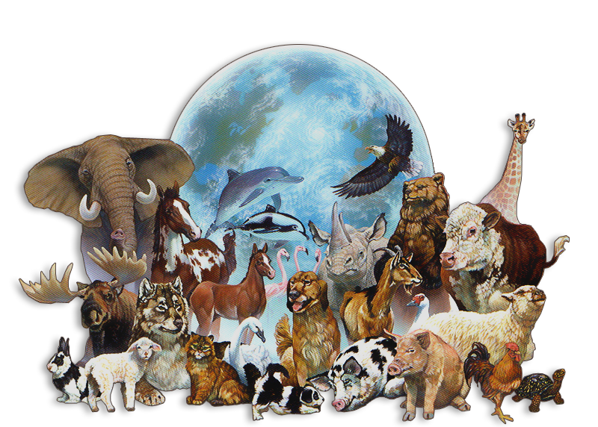
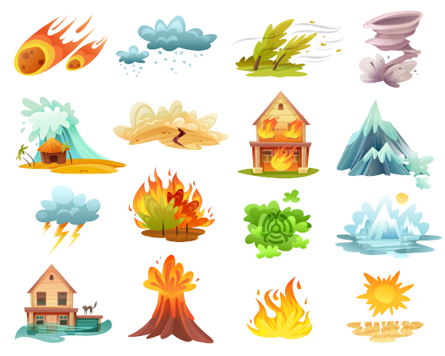
Tác hại của
việc phá rừng

Slide 14
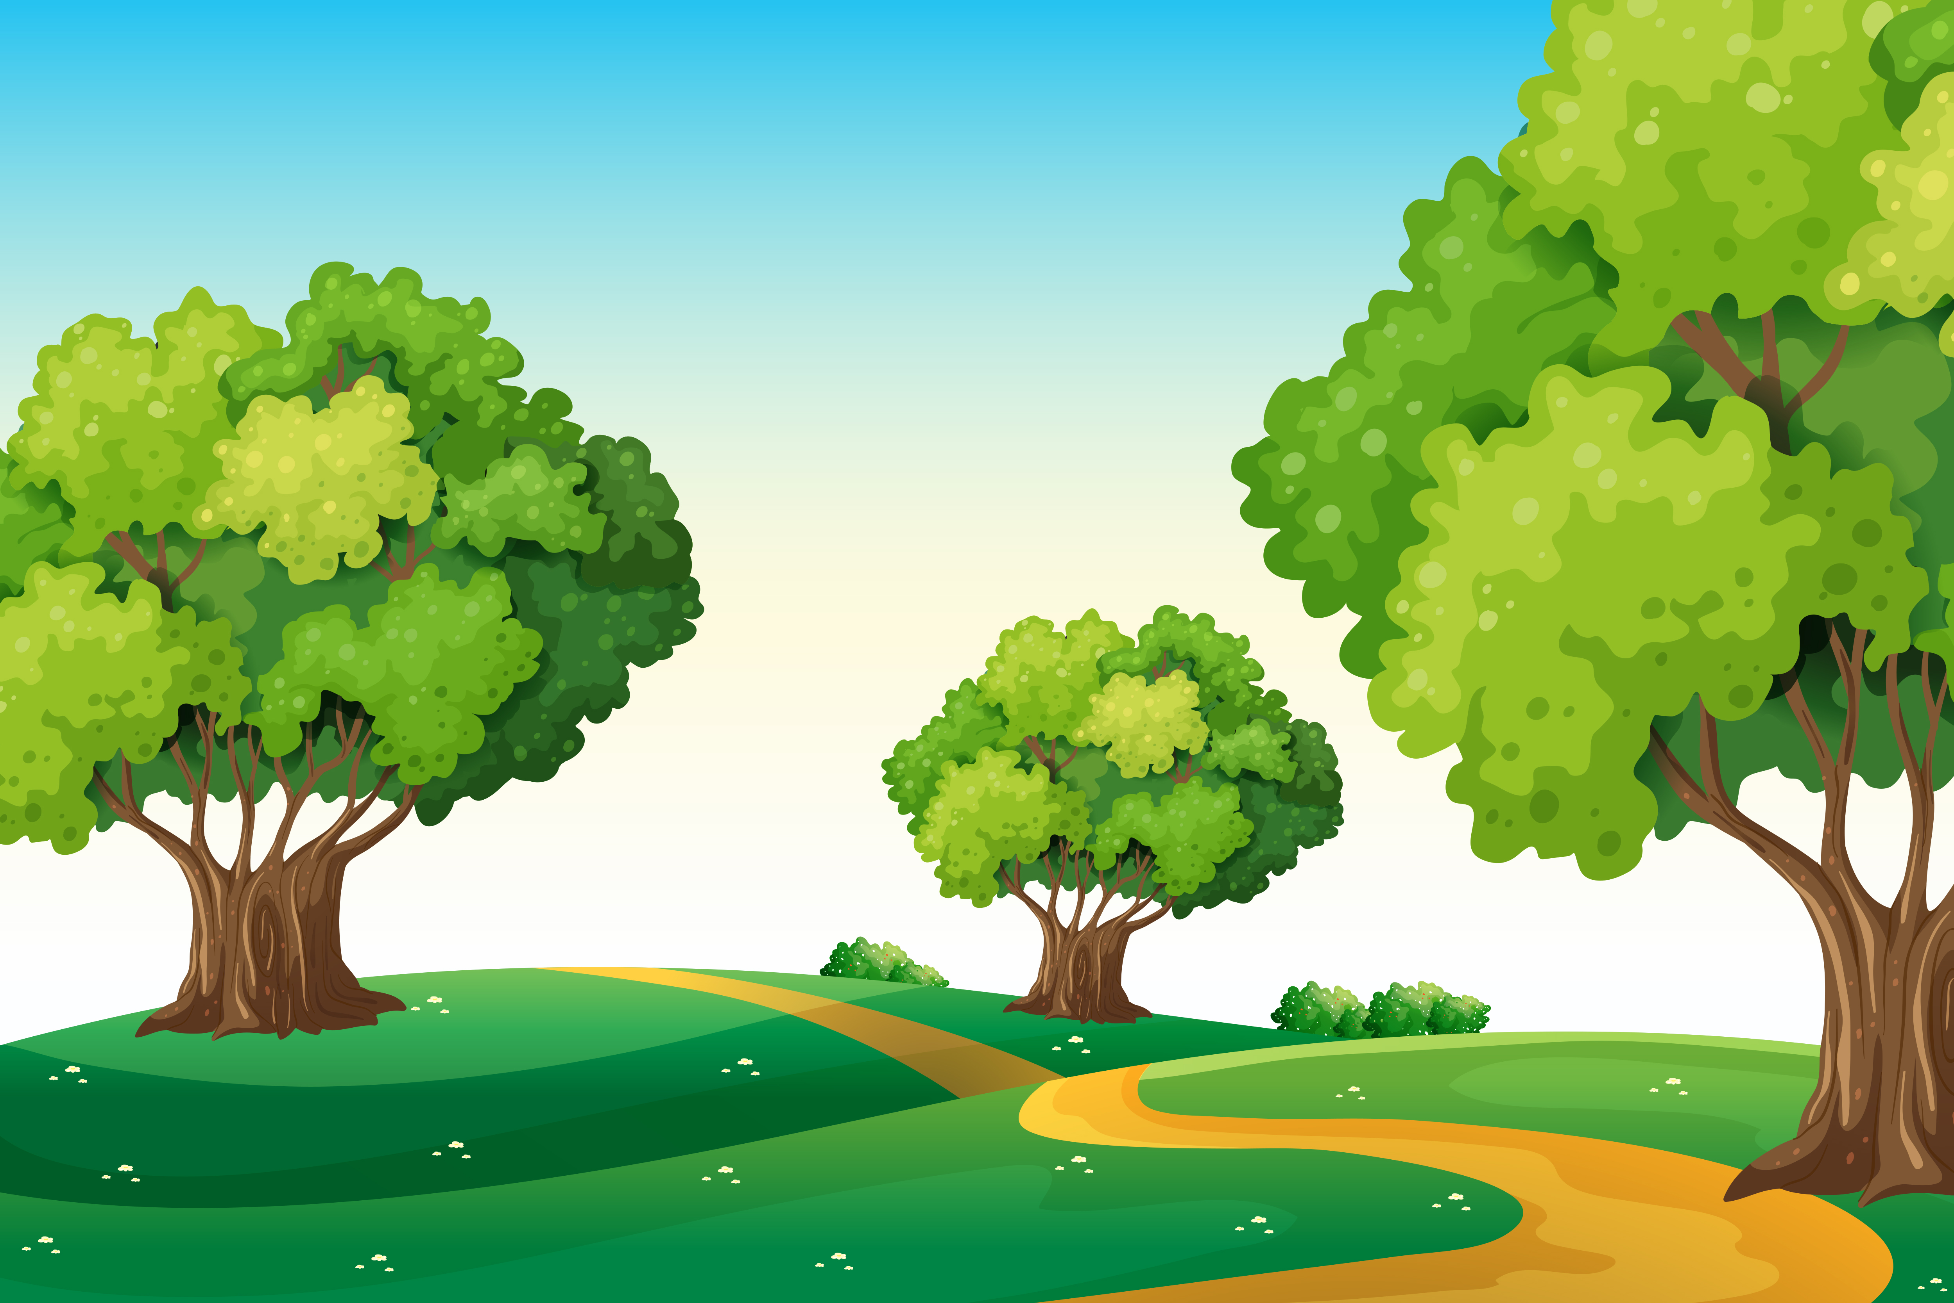



Dặn dò
Ôn lại bài đã học.
Chuẩn bị bài
Tài nguyên thiên nhiên.

Slide 15







